Slide 1
Статистическое программирование. CDISC ADaM.
Алиса Селезнева

Slide 2
План занятия
обзорно смотрим, что такое ADaM-датасеты;
лайф-кодинг часть ^_^.
Одно домашнее задание: собрать датасет самостоятельно.

Slide 3
Какие датасеты нужны для анализа?
эффективные;
анализ можно повторить;
понятно, как ревьюировать;
однозначно понятно, что и откуда взялось.
Основная опорная интрукция -- Implementation Guide

Slide 4
Регуляторы
FDA требует следование стандартам CDISC;
EMA, China FDA рекомендуют следовать им;
Минздрав не требует и воспроизводимость не отслеживает.
Важные файлы для ревьюера:
собственно ADaM’ы;
файл Define.xml (Case Report Tabulation Data Definition Specification);
Ссылка подробнее про Define.xml

Slide 5
Основные принципы ADaM
Ясная и недвусмысленная взаимосвязь;
Прослеживаемость от SDTM;
Датасет должен быть в распространенном формате.
Также датасеты должны сопровождаться метаданными и быть готовыми к анализу, не требовать дальнейших преобразований.

Slide 6
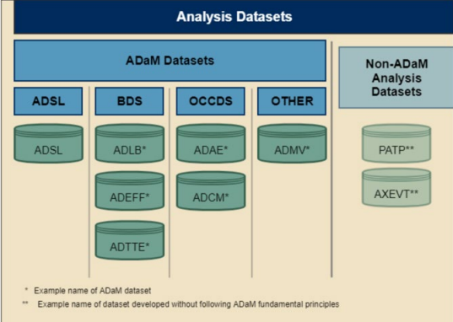
Какие бывают?
Структура ADaM датасетов

Slide 7
ADSL - subject level analysis data set
Subject-level означает что на одного субъекта исследования приходится одна запись. В исследовании только один ADSL.
Любые другие датасеты с 1 записью на субъект будут принадлежать к другим классам (например, BDS и т.д.).

Slide 8
ADSL - subject level analysis data set (2)
ADSL содержит:
флаги популяции,
переменные планируемого и фактического лечения,
демографическая информация,
информацию о рандомизации,
важные даты и т.д.

Slide 9
ADSL - subject level analysis data set (3)
Структура ADSL позволяет объединить его с любым другим датасетом, включая SDTM.
ADSL является источником subject-level переменных, используемых в других датасетах ADaM.

Slide 10
Basic Data Structure (BDS)
ADaM типа BDS содержит одну или более записей для каждого субъекта для каждого параметра анализа для каждой временной точки анализа.
Если временная точка анализа отсутствует, BDS представляет собой одну или несколько записей на субъект для каждого параметра анализа.

Slide 11
Basic Data Structure (BDS) (2)
Характерные переменные:
Analysis value (AVAL) – значение;
Parameter (PARAM) – описание параметра.
Другие переменные предоставляют дополнительную информацию об AVAL, описывают и отслеживают ее получение (например, DTYPE) или позволяют проводить ее анализ (например, переменные обработки, ковариаты).

Slide 12
Basic Data Structure (BDS) (3)
Характерные переменные:
Analysis Visit (AVISIT);
Analysis Timepoint (ATPT);
Baseline Type (BASETYPE) необходима, когда в одном датасете более одного определения бейзлайна для данного параметра анализа (PARAM) и т.д.

Slide 13
Structure for Occurrence Data (OCCDS)
Анализ встречаемости, например, с какой частотой происходило то или иное явление.
Яркий пример – ADAE, датасет, содержащий нежелательные вления. Данные по НЯ проходят медицинское кодирование.
А также ADCM (Concomitant medication), ADMH (Medical History) и т.д.
Подробно о ключевых переменных -- Implementation Guide

Slide 14
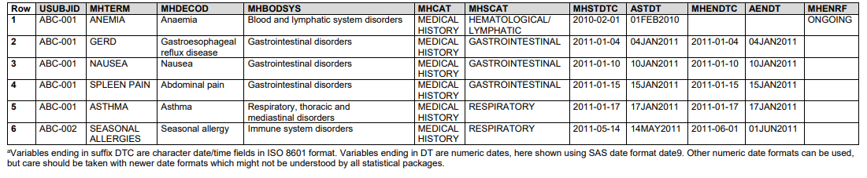

Slide 15
Лайф-кодинг!
Папки:
Specs: содержит спецификацию, по которой будем программировать;
SDTM: содержит файлы, на основе которых будем собирать ADSL;
в папку ADaM положим свой ADSL.

